Slide 1

FAVh040: Výzkum hvězd, hvězdných systémů a kultury celebrit
L4 – lokálně a kulturně specifické hvězdné systémy
Mgr. Šárka Gmiterková, Ph.D.
JS 2022
16. 3. 2022

Slide 2
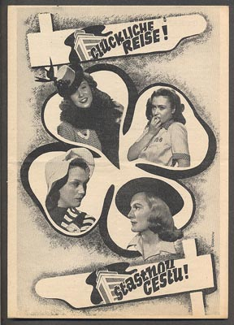
Šťastnou cestu
1943, Protektorát Čechy a Morava r. Otakar Vávra
Charakterizujte jednotlivé ženské postavy – o jaký typ role jde, jmenujte jejich vlastnosti; popište, jak vypadají, jaký je jejich životní styl – a zkuste ke každé z nich přiřadit nějakou žánrovou nálepku.
Dále promyslete, jaké typy rolí každá jednotlivá herečka ve své kariéře do r.1943 ztvárnila; a zda v případě Šťastnou cestu jde o roli typickou nebo atypickou (a jaké inovace v případě atypičnosti role do ustaveného hvězdného obrazu vnáší)

Slide 3
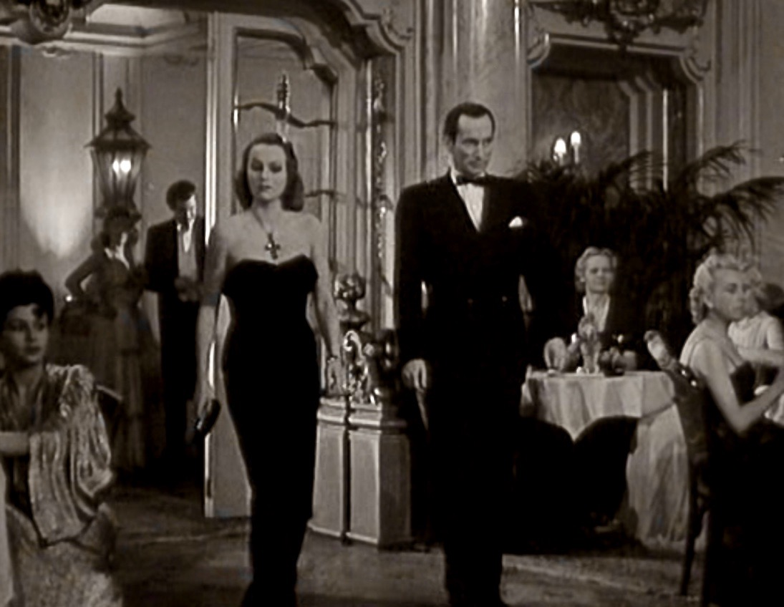
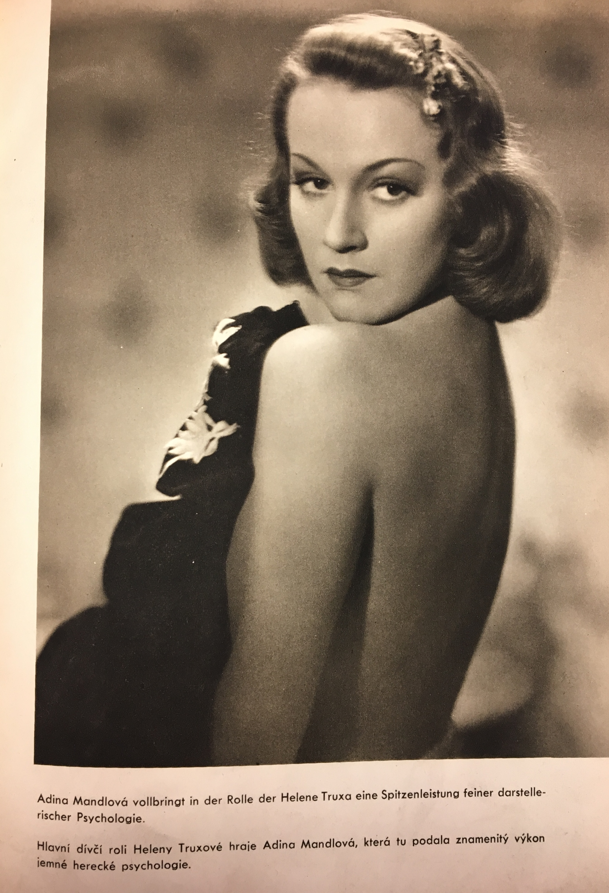
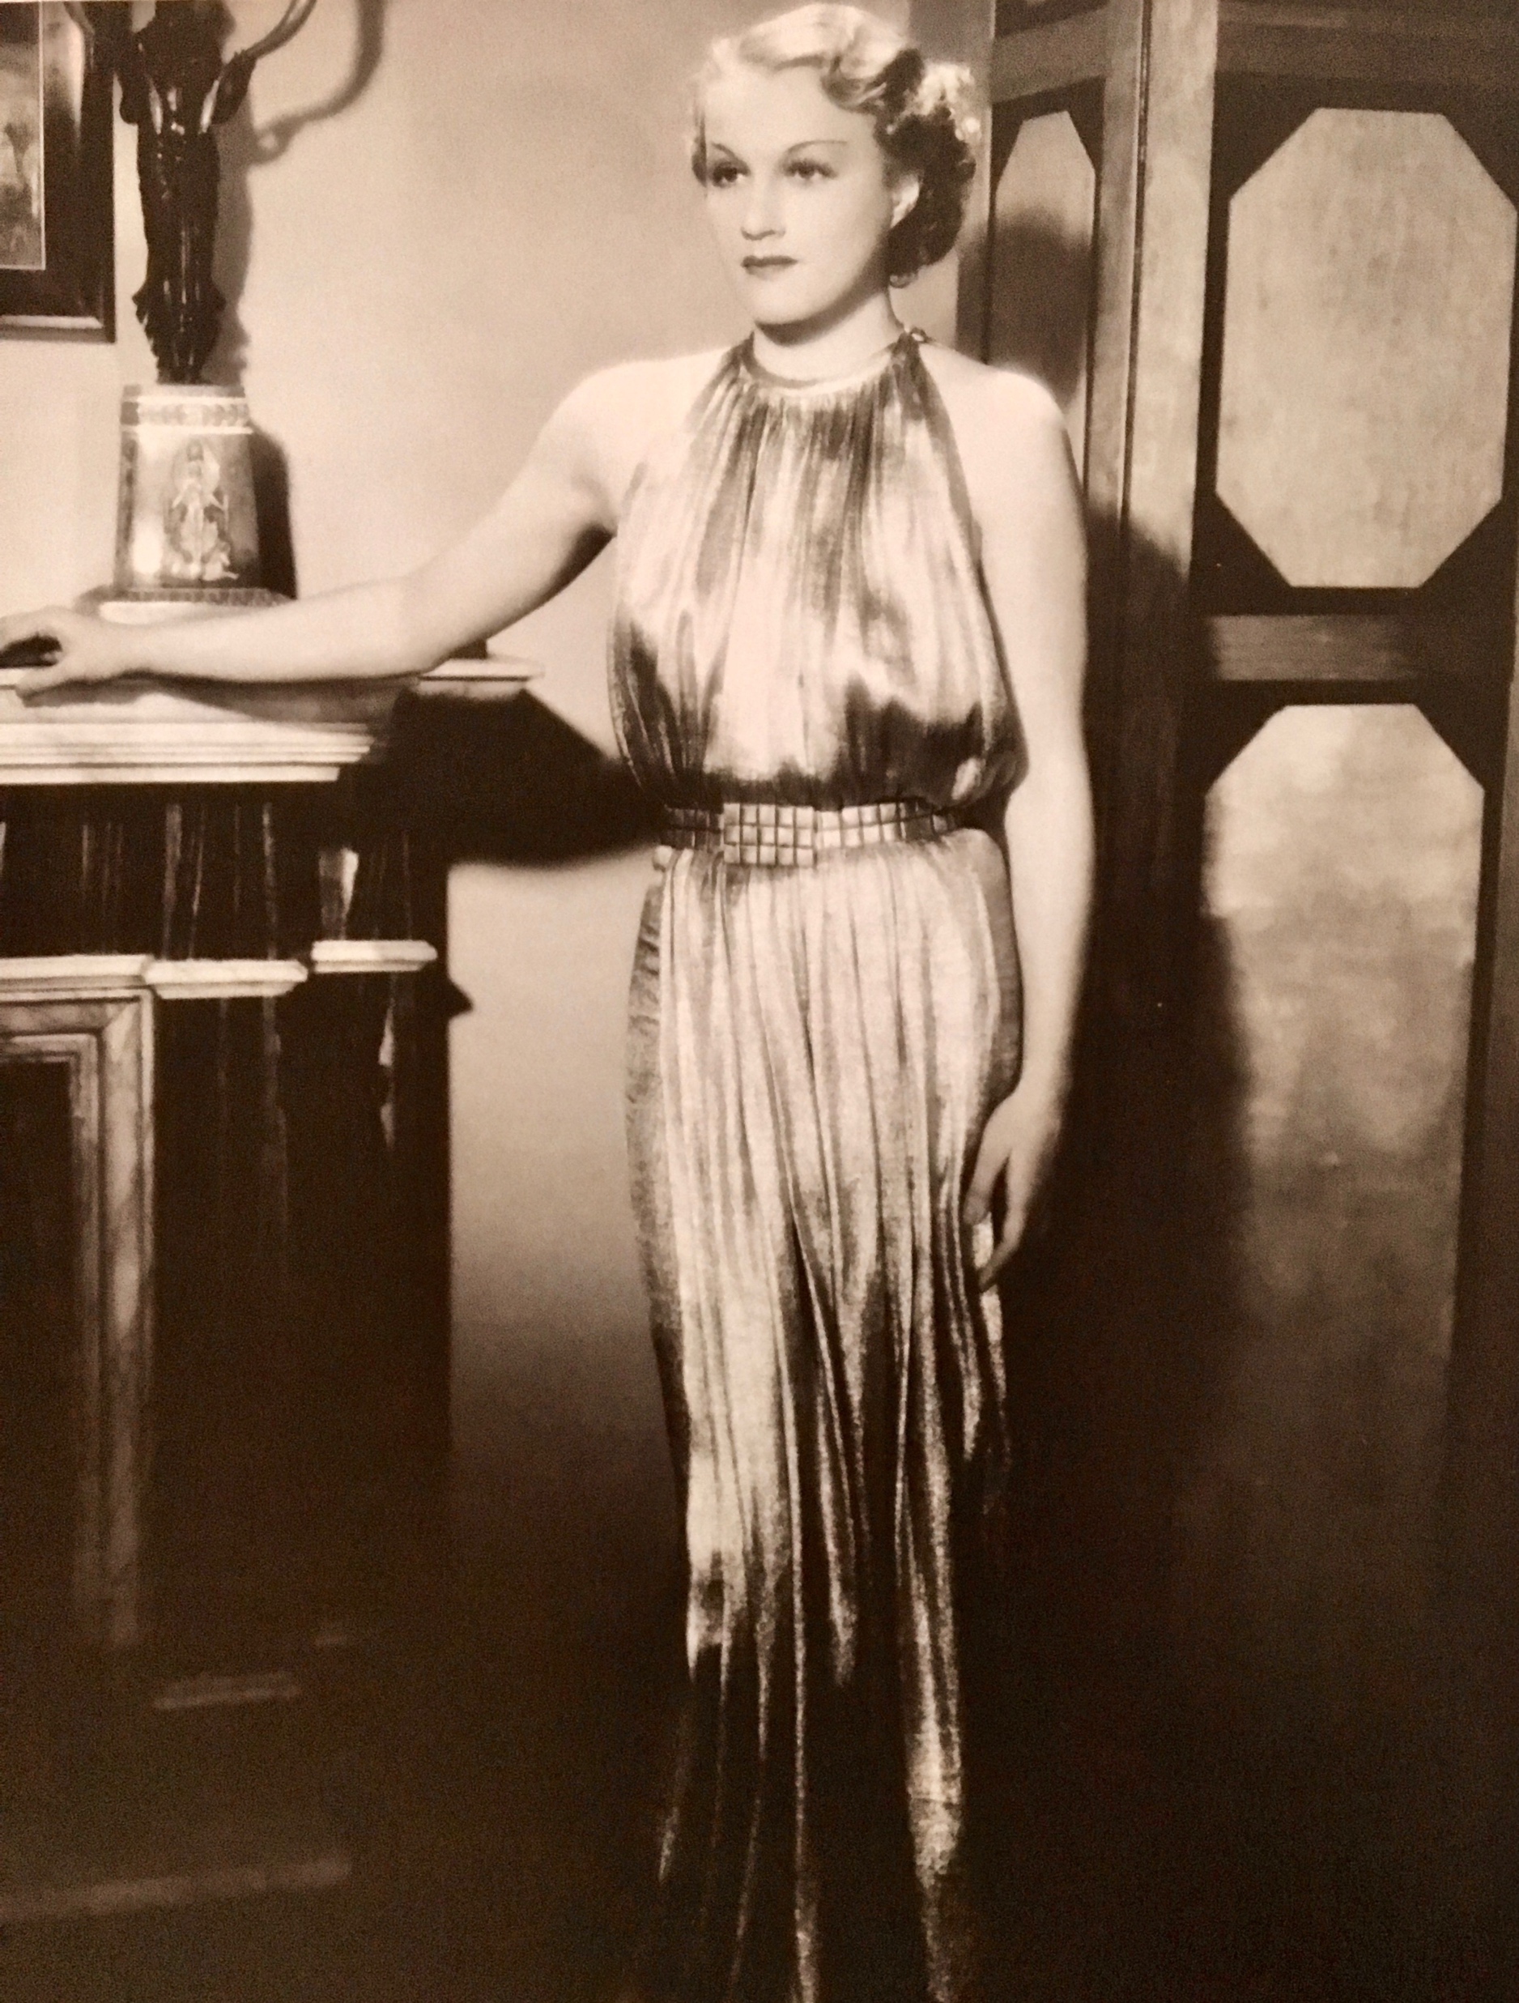

Slide 4
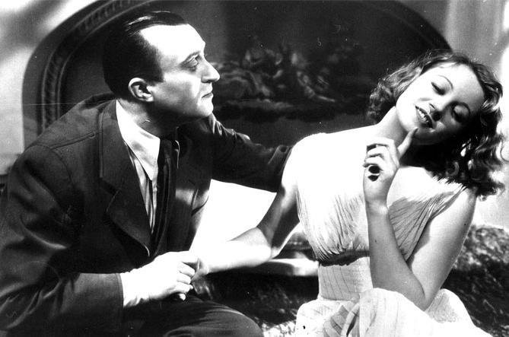
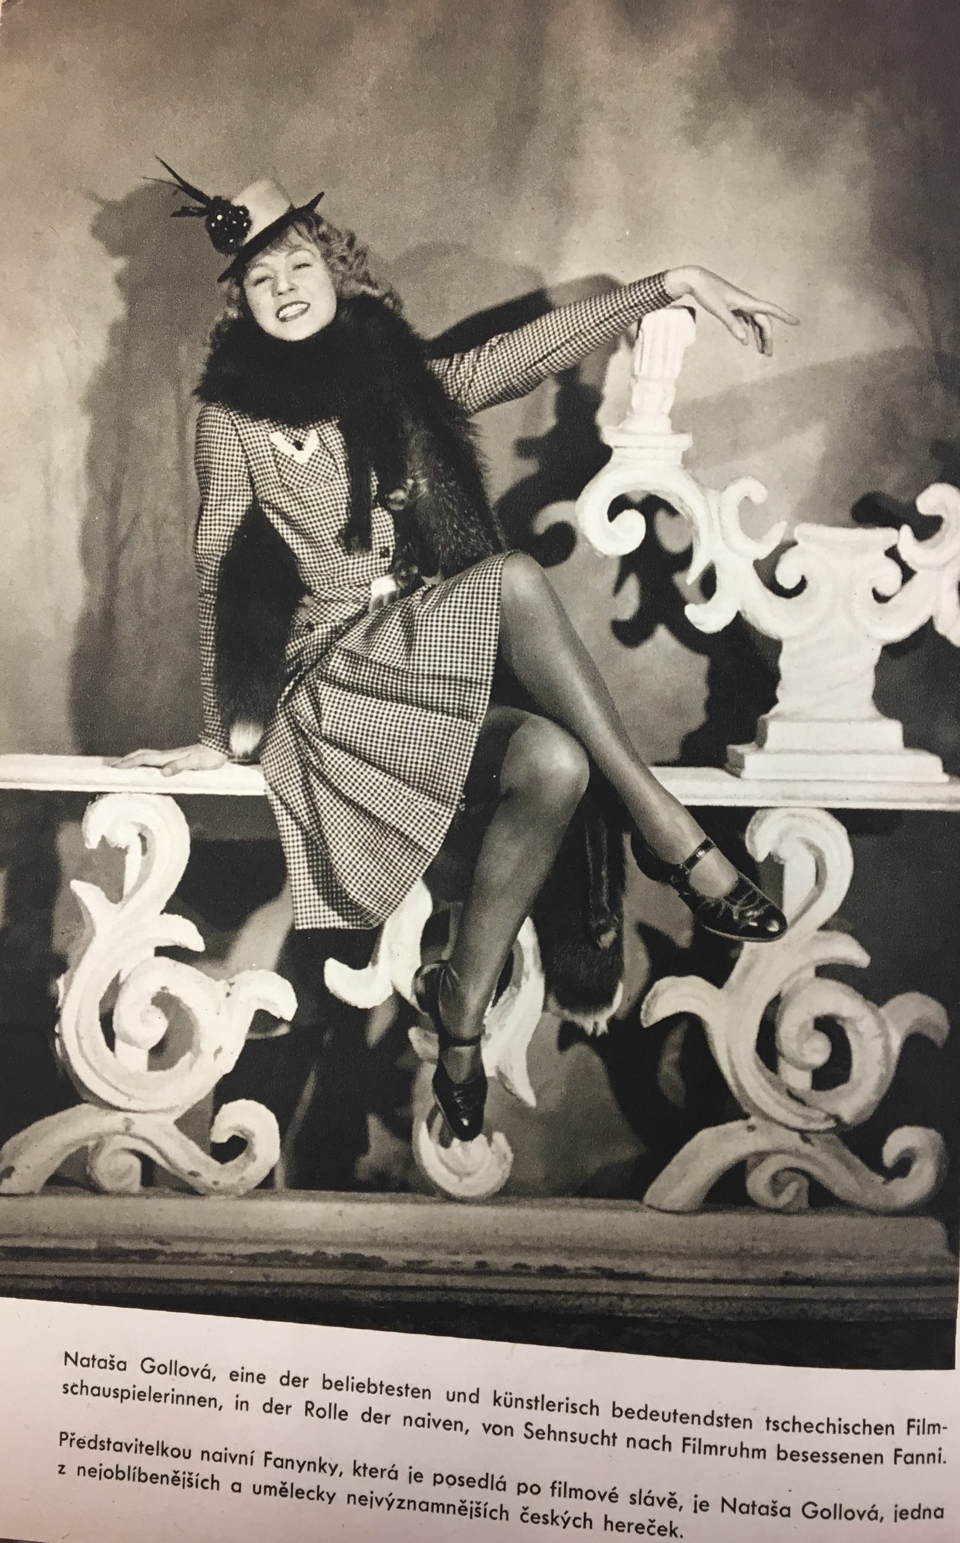
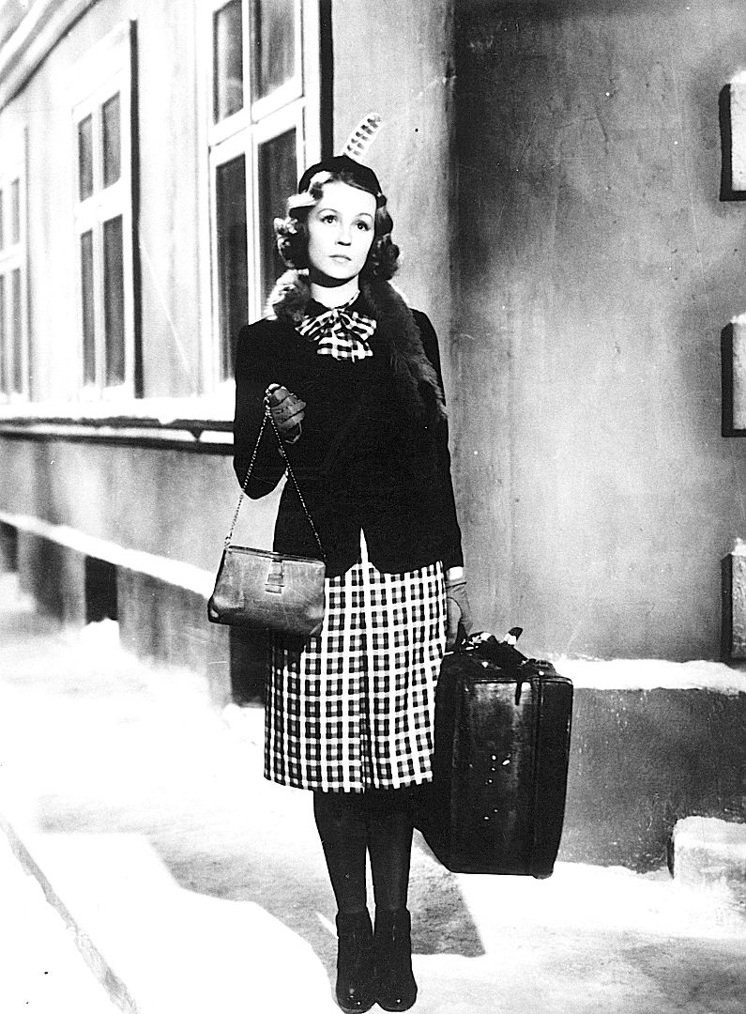

Slide 5
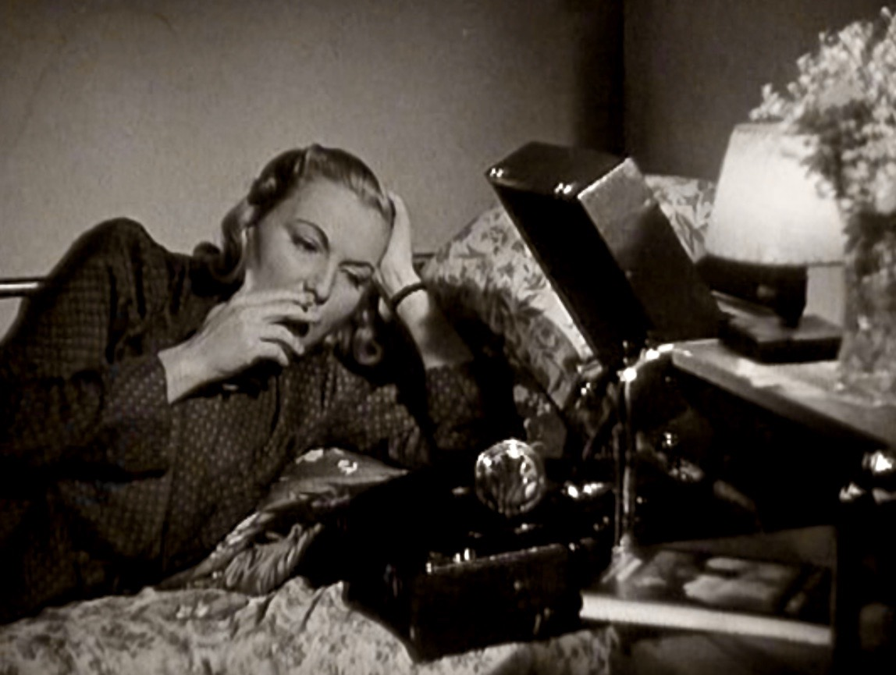
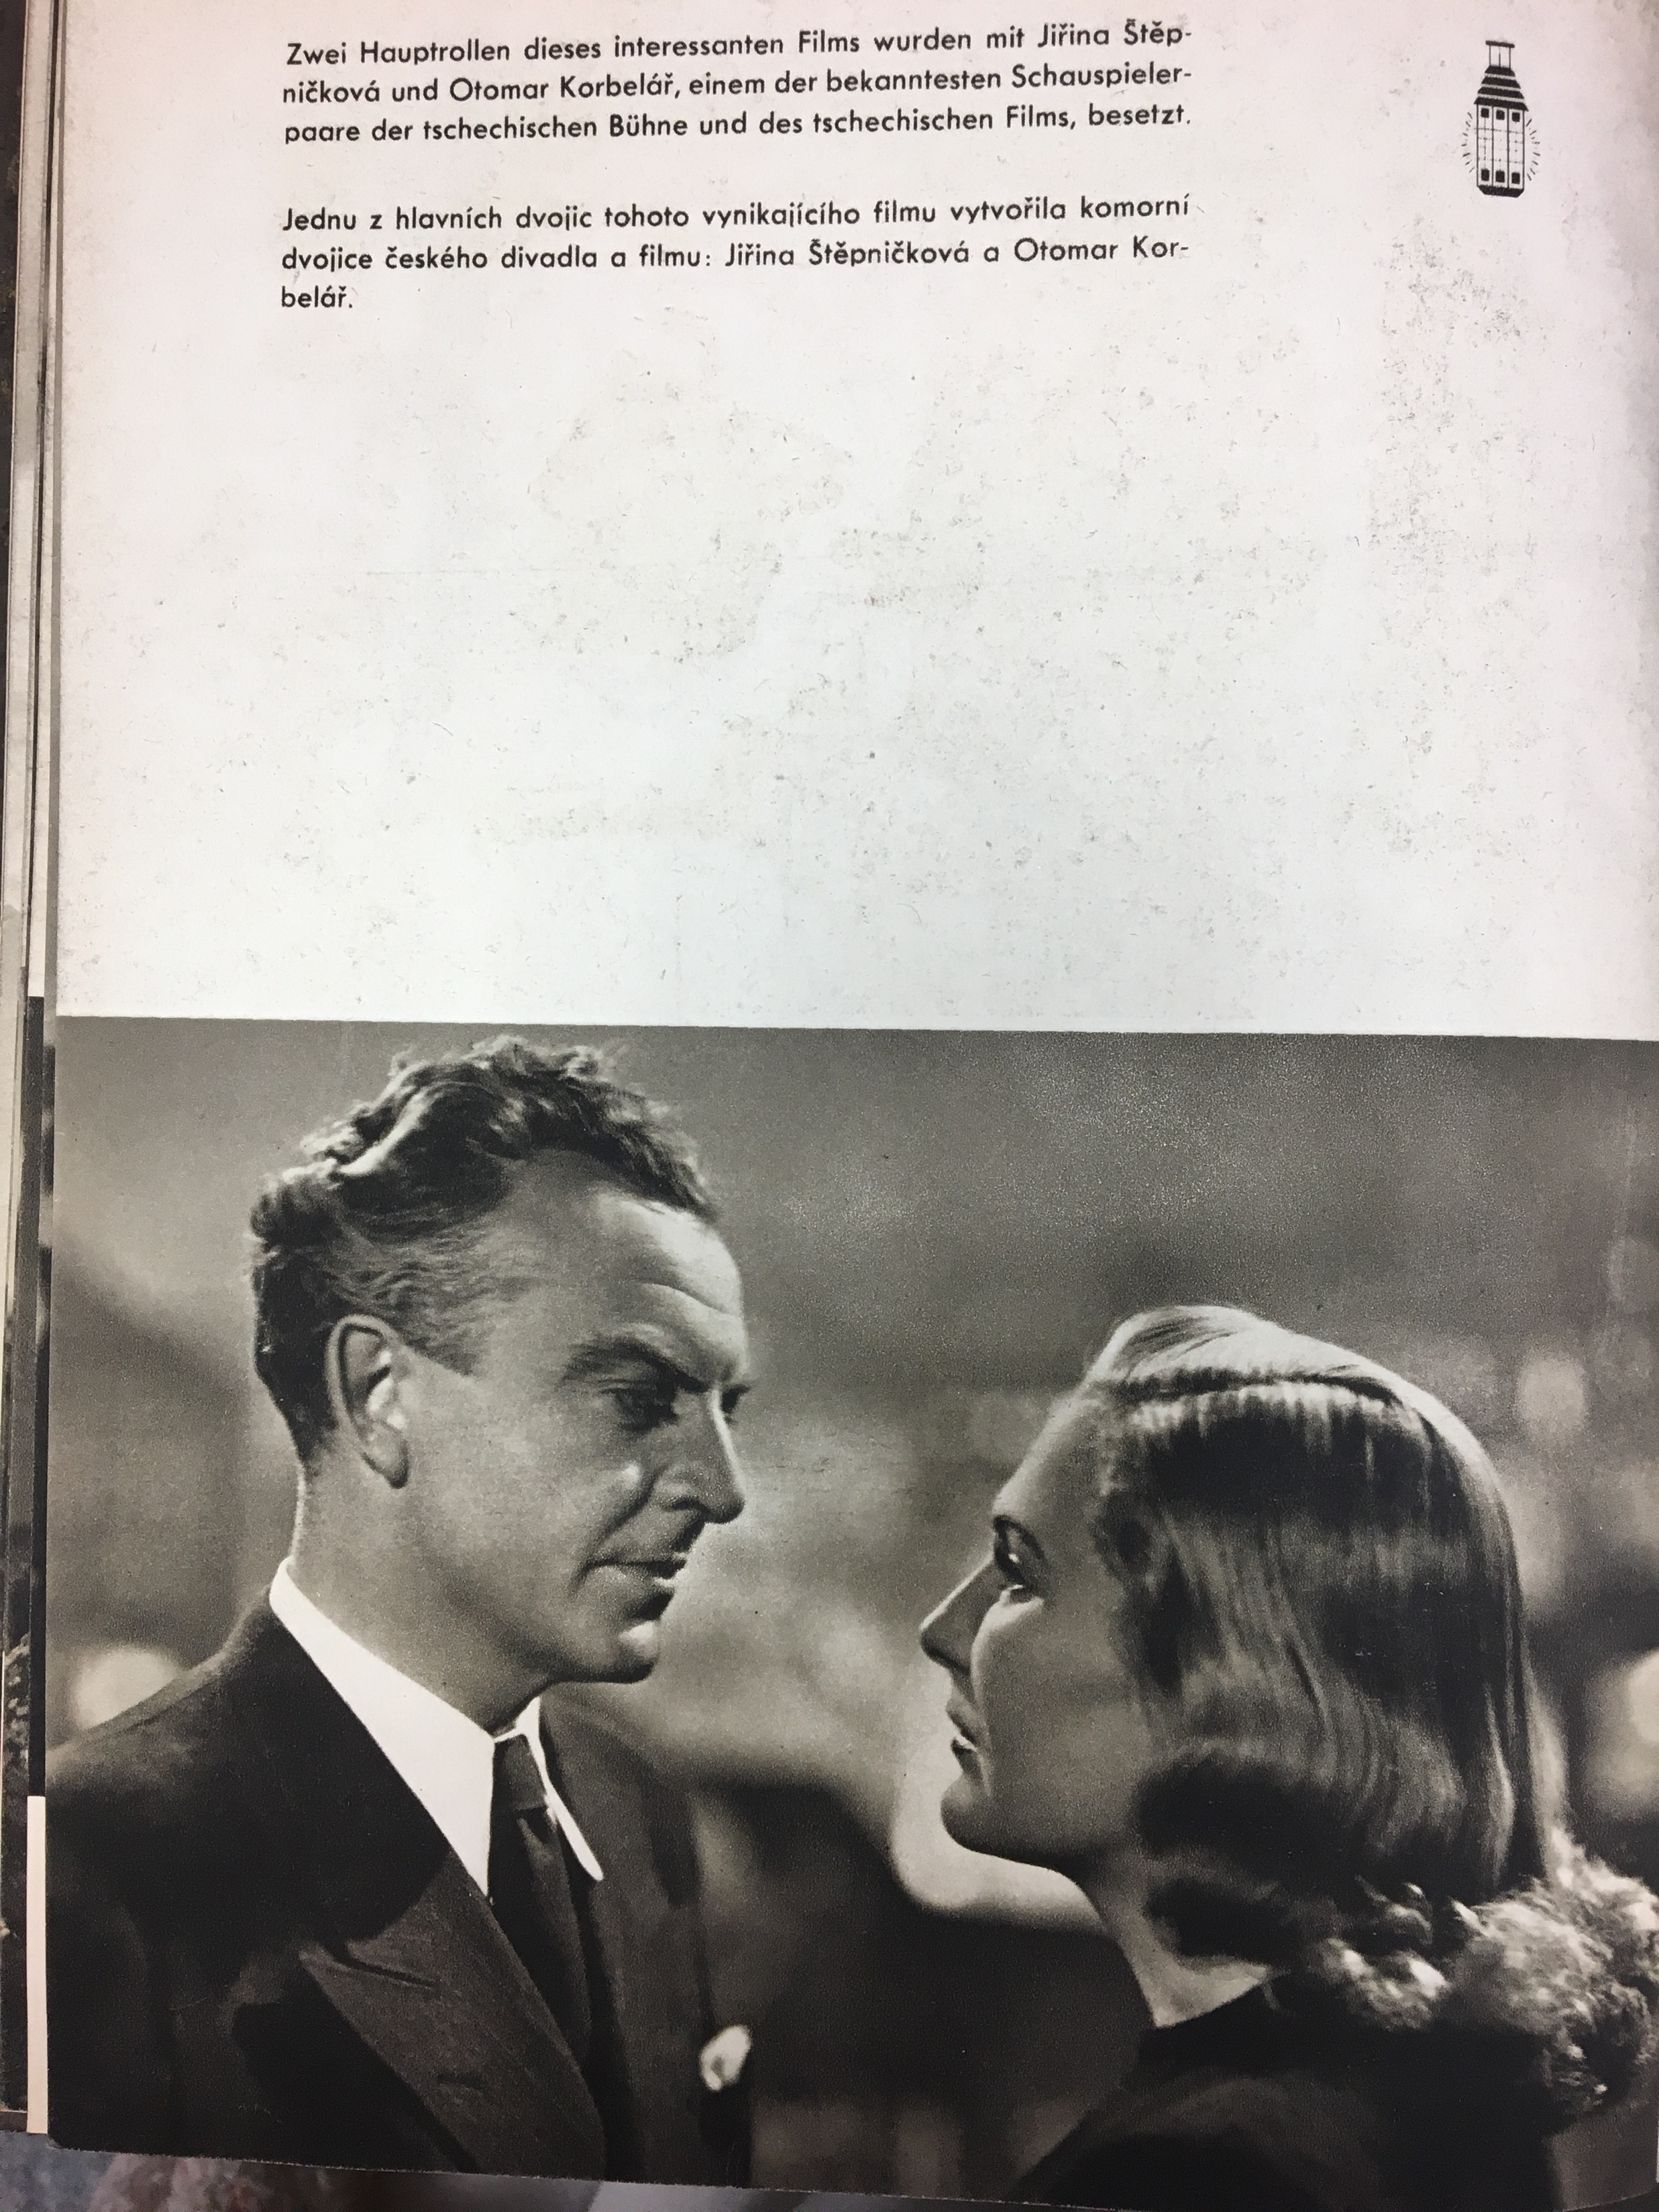
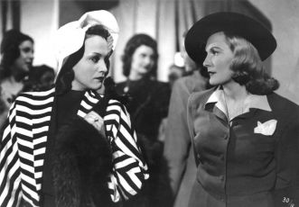

Slide 6
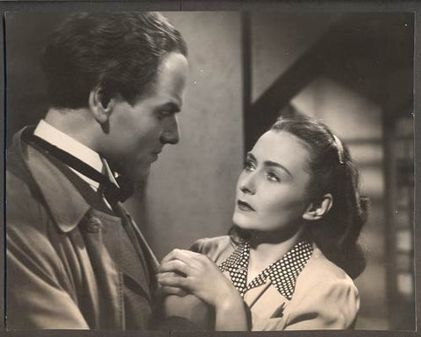
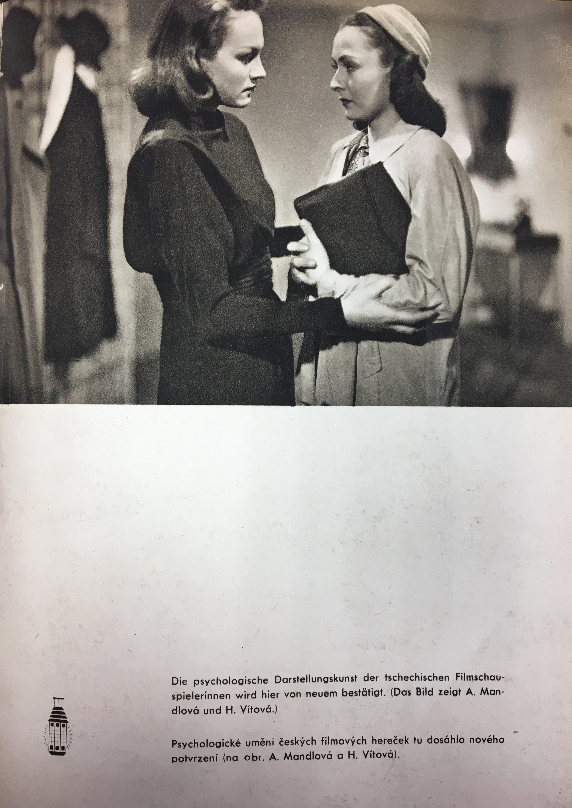
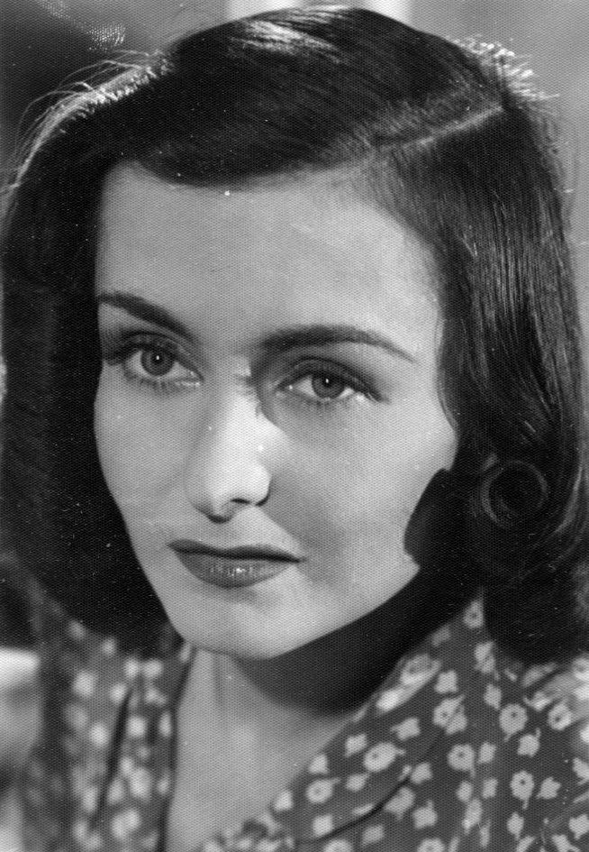

Slide 7
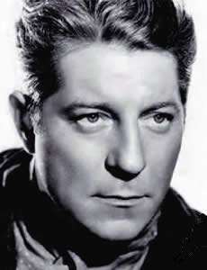
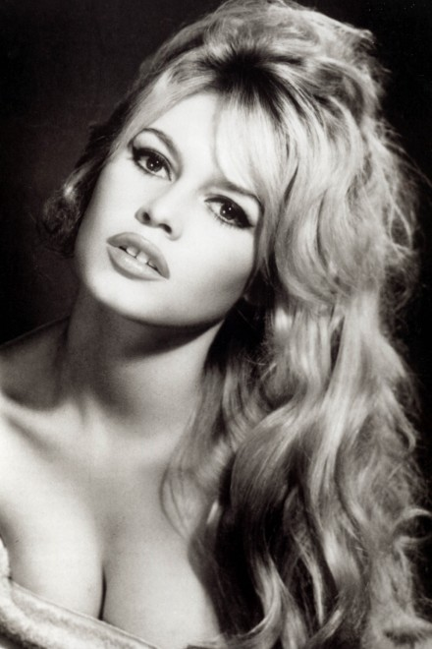
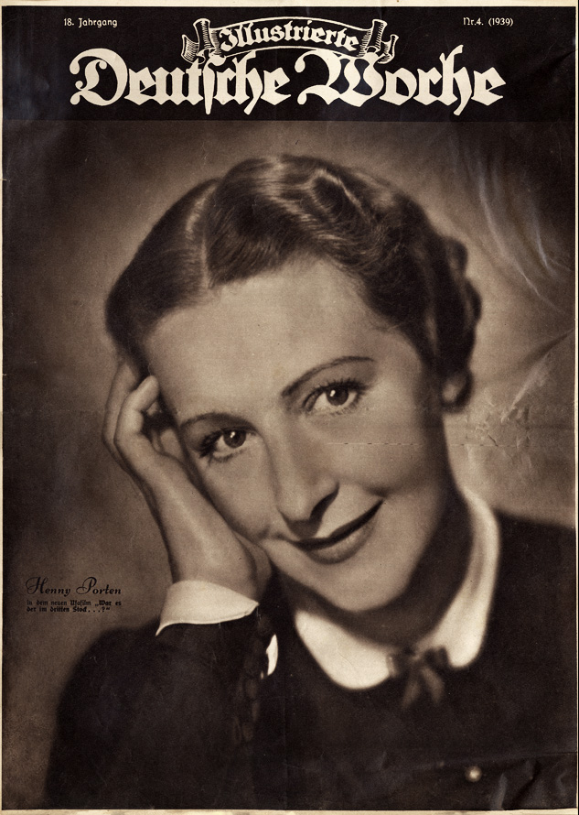
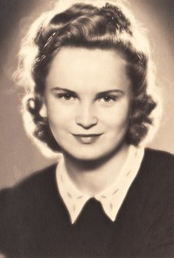
Texty
Lokálně a kulturně specifické hvězdné systémy
Vincendeau, Ginette (2000): Stars and stardom in French cinema. Lodnon and New York: Continuum, s. 1–41.
Garncarz, Joseph (2010): Hvězdný systém ve výmarské kinematografii. Iluminace 24, 2012, č. 1, s. 31–44.
  Hjort, Mette – Petrie, Duncan (eds.)(2007): The Cinema of small nations. Edinburgh: Edinburgh university press.
  Bergfelder, Tim – Carter, Erika – Gokturk, Denis (eds.)(2003): The German Cinema Book. London: BFI Modern Classics.

Slide 8
Lokální (evropské) hvězdné systémy
Kulturní specifičnost – divadelní a náboženská tradice
Vazba na divadlo (ekonomické, geografické a vzdělávací důvody)
Hvězda jako národní emblém a kulturní spíš než obchodní komodita => označení umělec / umělkyně namísto hvězda
Neexistují exkluzivní kontrakty studií s hvězdami ani systém o několika úrovních pro budování hvězdných obrazů => preference dlouhodobé spolupráce jednotlivců (dvojice, přátelské vazby a divadelní soubory)
Blízkost domácích hvězd – chybí okázalý životní styl, často se pohybují ve stejném prostředí jako jejich diváci

Slide 9
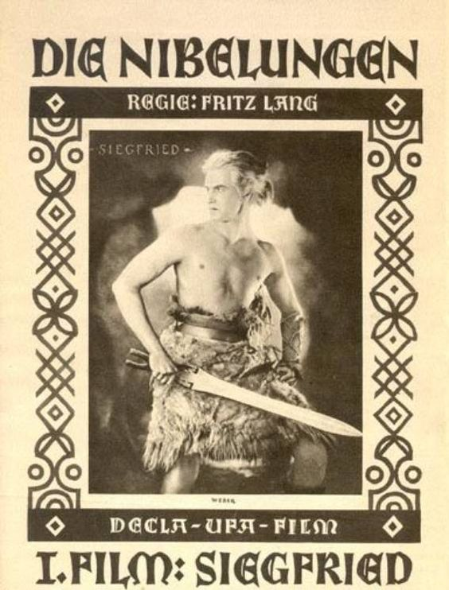
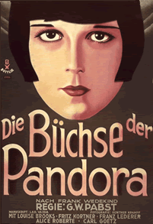

Slide 10
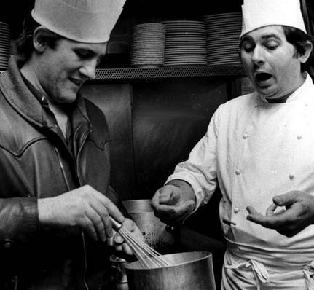
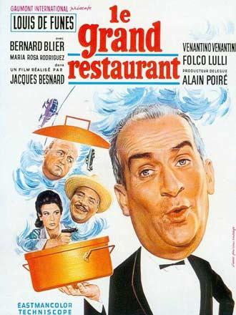

Slide 11
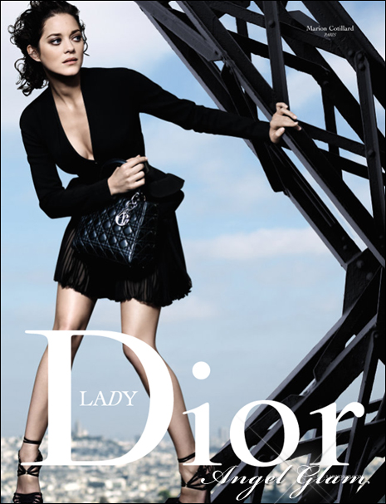
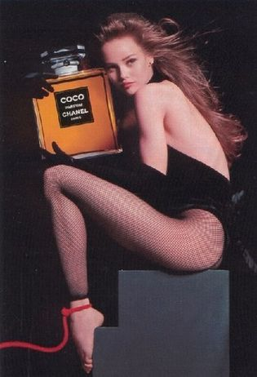

Slide 12

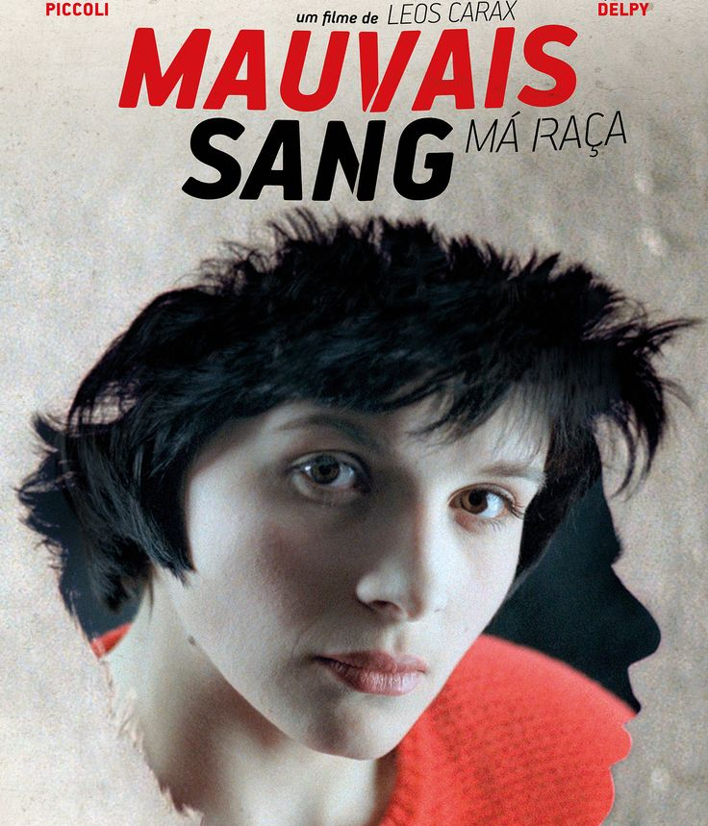

Slide 13
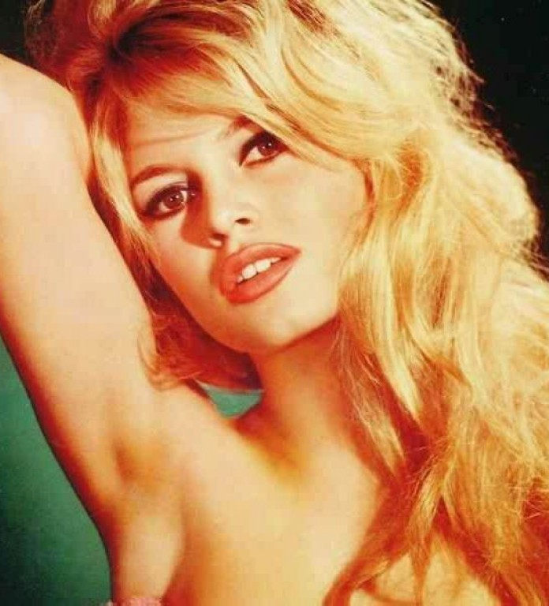
Brigitte Bardot
B. B.
První francouzská masmediální hvězda
Francouzský symbol i globální ikona
Napodobovaný i kontroverzní dobový symbol
… a Bůh stvořil ženu (Roger Vadim, 1956) jako předchůdce francouzské nové vlny x nechuť k obsazování hvězd => Pohrdání (Jean-Luc Godard, 1963)

Slide 14
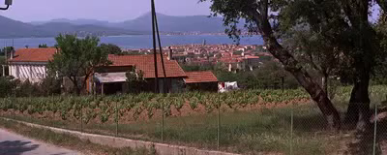
… a Bůh stvořil ženu (Roger Vadim, 1956)

Slide 15
Nová vlna a hvězdy
Příliš drahé
Jiný estetický projekt – preference nováčků, neherců nebo osobností mimo film
Vlastní generace herců a hereček
Mužské postavy jako alter-ega režisérů (Jean-Pierre Léaud a Francois Truffaut; Jean-Paul Belmondo a Jean-Luc Godard); ženské postavy jako múzy a objekty touhy (Anna Karina a Godard; Stéphane Audrane a Claude Chabrol, Francois Truffaut a Jeanne Moreau)
Autorské projekty – režisér má stát v centru pozornosti (BB jako příliš populární pro filmy režisérů nové vlny; vnáší do filmů nechtěné přesahy)

Slide 16
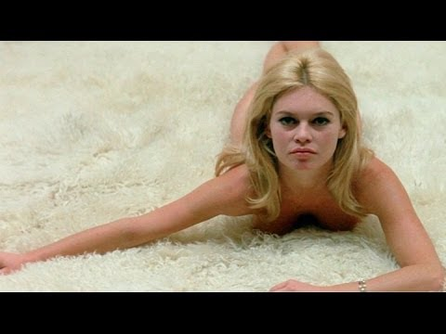
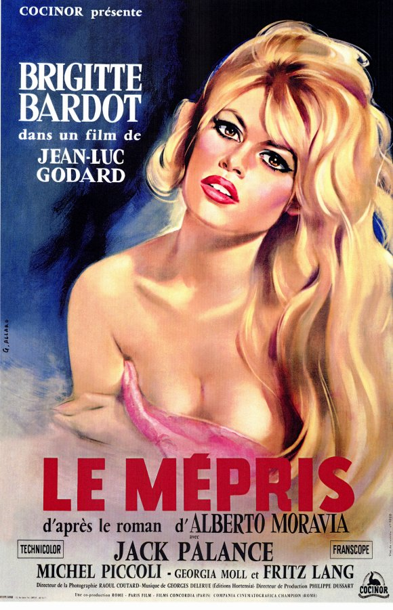
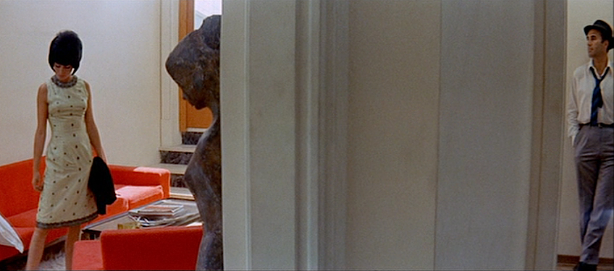

Slide 17
Lokální (evropské) hvězdné systémy
Kulturní specifičnost – divadelní a náboženská tradice
Vazba na divadlo (ekonomické, geografické a vzdělávací důvody)
Hvězda jako národní emblém a kulturní spíš než obchodní komodita => označení umělec / umělkyně namísto hvězda
Neexistují exkluzivní kontrakty studií s hvězdami ani systém o několika úrovních pro budování hvězdných obrazů => preference dlouhodobé spolupráce jednotlivců (dvojice, přátelské vazby a divadelní soubory)
Blízkost domácích hvězd – chybí okázalý životní styl, často se pohybují ve stejném prostředí jako jejich diváci

Slide 18
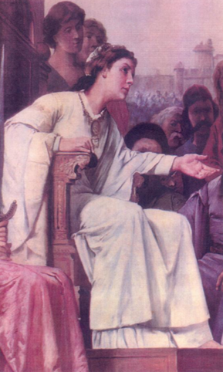
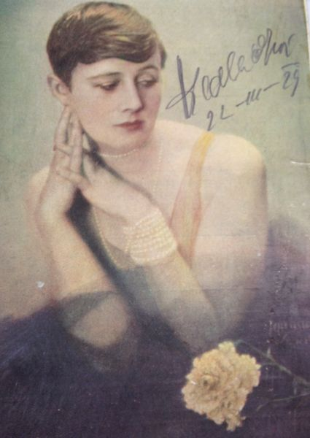
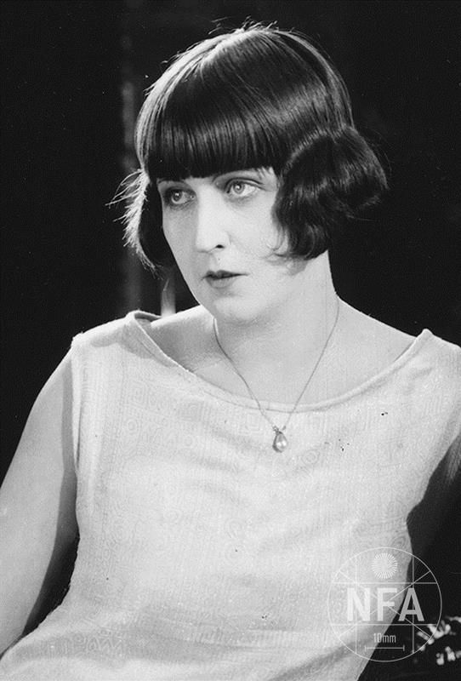

Slide 19
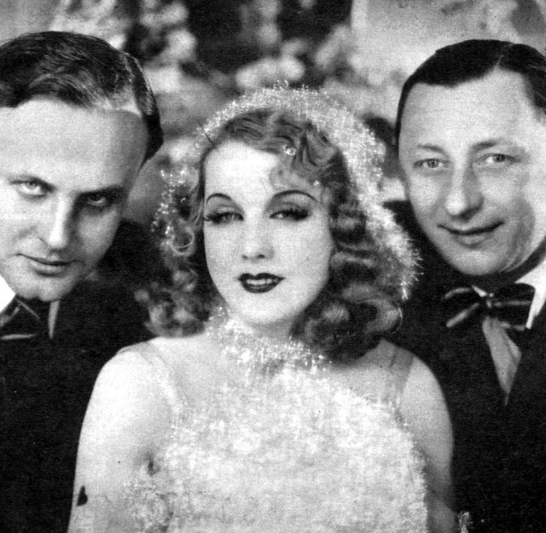
Anny
Ondráková
Status ryze filmové star – až na informace o milostném životě se u ní objevují všechny tři stupně hvězdného diskurzu podle deCordovy
Typ žabce / flapper
Cílená snaha prosadit ji v Německu – kameraman Heller, režisér a partner Lamač, scénarista Wassermann

Slide 20
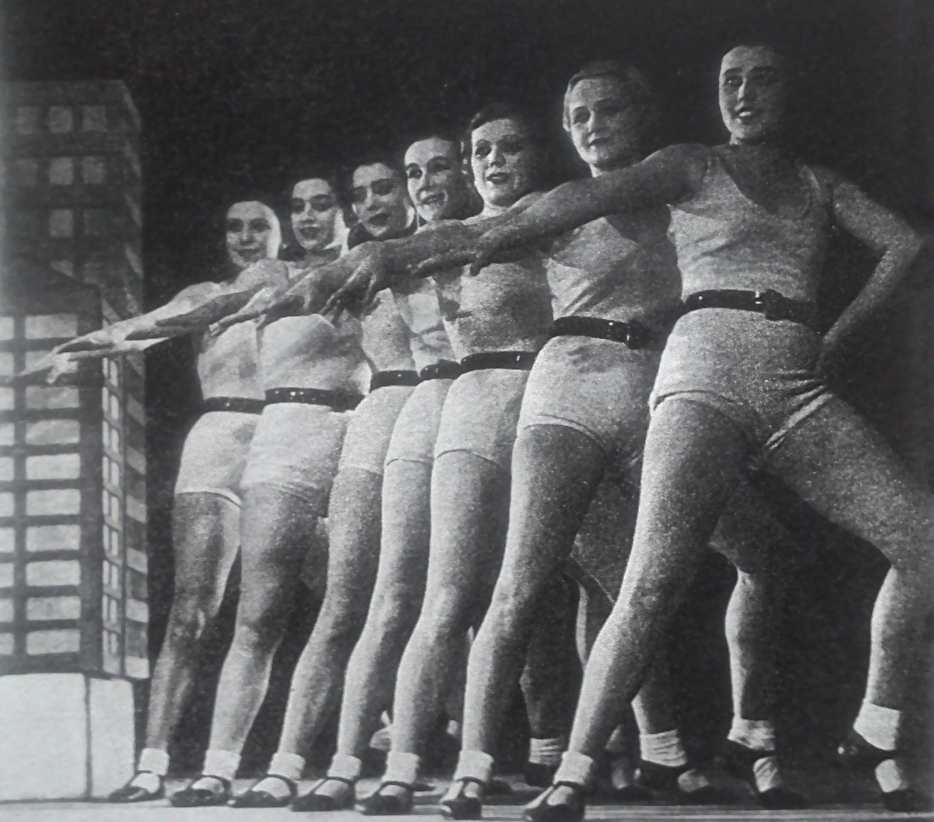
“Herecká otázka”
S nástupem zvuku a rostoucí schopností filmu oslovit divadelní herce se vynořuje problém synchronizace obou časově náročných kariér => Miloš Havel proto zakládá Filmové studio jako líheň filmových talentů.
Angažování konzervatoristů, sborových tanečnic (v dobovém slangu tzv. “girls”) a manekýnek (Eliška Pleyová).
Vzdělání (základy filmového herectví), zkušební filmy (screen tests), drobné role.

Slide 21
Herecká otázka po válce
Projekt tzv. divadelní decentralizace naráží na snahu vytvořit soubor z primárně filmových herců, kteří mimo natáčení budou zkoušet divadelní inscenace.
1948 – 1949 – Divadlo Filmového studia
1949 – 1951 – Divadlo Státního filmu
Problémy – předimenzovaný soubor, složitá koordinace filmařské práce s divadelní, nejasné kompetence
Od září 1951 plány na vybudování Studia filmového herce (menší počet herců zaměstnaný přímo na Barrandově), 1958 se realizuje stálý herecký soubor při FSB o cca 10 až 20 členech (epizodisté a představitelé vedlejších rolí). V této formě přetrvává až do konce 80. let.

Slide 22
Typologie českých filmových hvězd
(30. léta a první polovina 40. let)
Věra Ferbasová – žabec / flapper
Lída Baarová – od komediálních rolí k melodramatům
Hana Vítová – obyčejná pracující dívka
Adina Mandlová - od glamour rolí ke komplexnějším
Zdena Sulanová – mladá talentovaná hrdinka
Nataša Gollová – crazy komedie
Vlasta Burian – komik
Oldřich Nový – milovník (vyšší třída)
Otomar Korbelář – romantický mužný hrdina (nižší třída)
Theodor Pištěk – starokomik
Svatopluk Beneš – romantický hrdina
Ladislav Pešek – mladokomik
Zdeněk Štěpánek – charakterní herec

Slide 23
Resumé
Lokální (evropské) hvězdné systémy jsou kulturně specifické.
Ačkoliv tato kulturní prostředí nedisponovala precizními mechanisnmy k výrobě, rozvoji a udržení hvězdných obrazů, navazovala ve zvýšené míře na divadelní tradici a rozvíjela spíš diskurz o umění a hereckém talentu jako základního předpokladu k dosažení hvězdné slávy.
Ryze filmové hvězdy představovaly, na rozdíl od hollywoodského studiového systému, výjimku.
Přesto jednotlivé herecké osobnosti spadaly do konkrétních typů, které využíval rovněž film.

